Slide 1
Krevní buňky
A. Žákovská

Slide 2
Krevní roztěr ryby (zdroj: Internet)

Slide 3
Krevní roztěr žáby (zdroj: Internet)

Slide 4
Krevní roztěr ptáka (zdroj: Internet)

Slide 5
Krevní roztěr savce – lidská krev (zdroj: Internet)

Slide 6
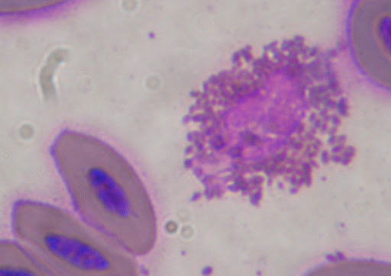
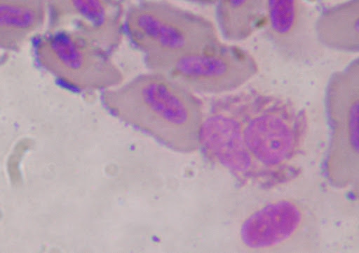
Heterofil u ptáků

Slide 7
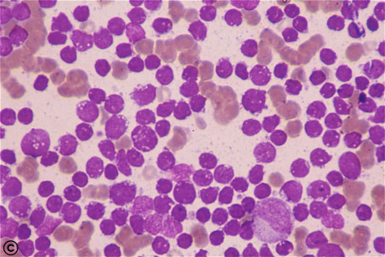
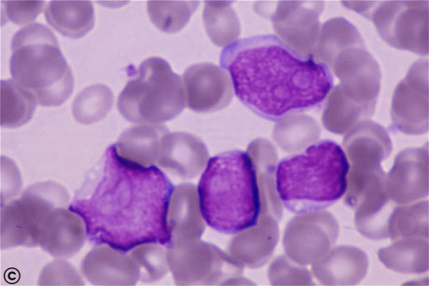
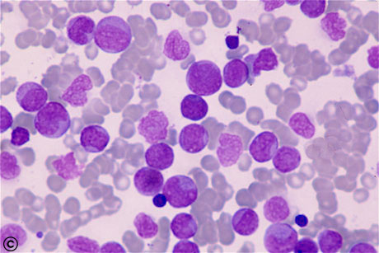
Leukemické buňky
Akutní lymfatická leukemie ALL-L3
Akutní lymfatická leukemie ALL-L2
Akutní myeloidní leukemie AML-M2

Slide 8
Leukemické buňky
Akutní myeloidní leukemie AML M3
Vlasaté buňky - leukemie

Slide 9
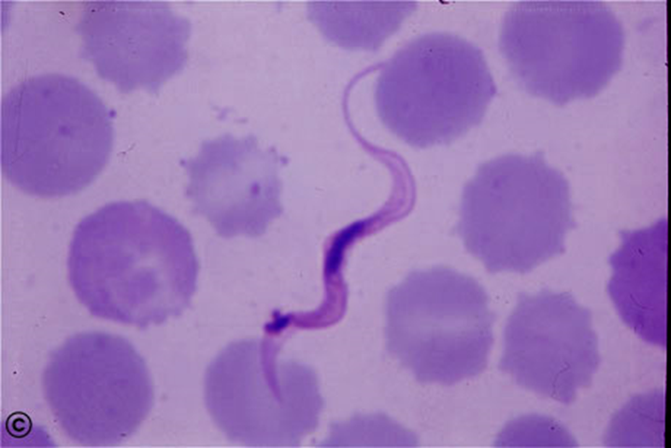
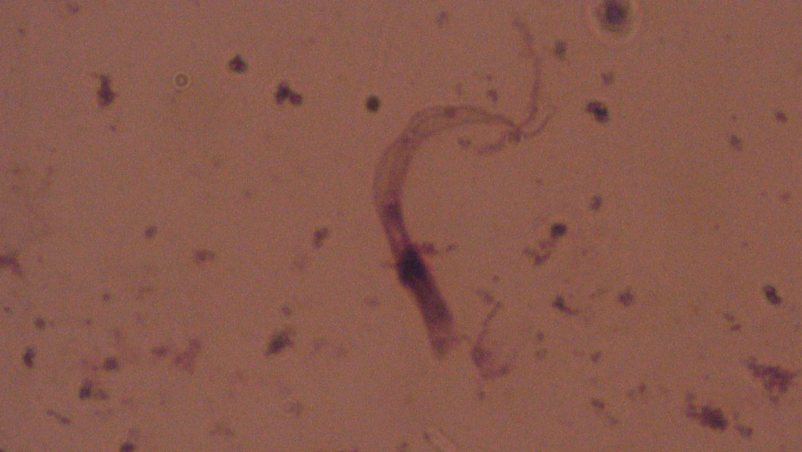
Paraziti v krvi
Trypanosoma gambiens
Trypanosoma sp. (z ptačího druhu) v klíštěti

Slide 10
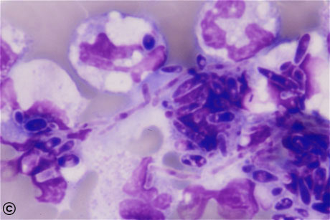
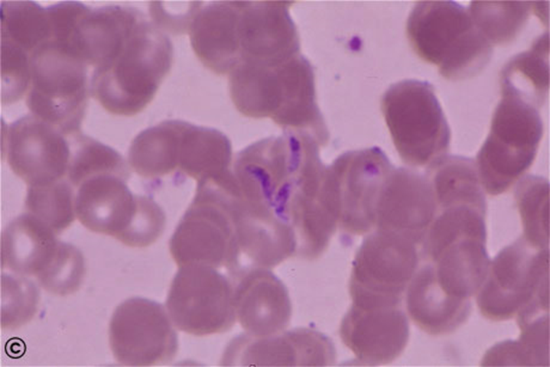
Paraziti v krvi
Kvasinky (Candida sp.)
Toxoplasma gondii

Slide 11
Zdroje
http://www.hematologyatlas.com/ lidské vzork+ patologie

Slide 12
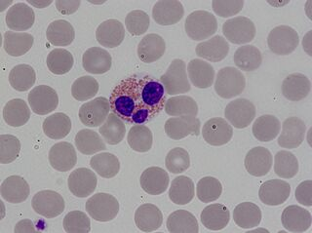
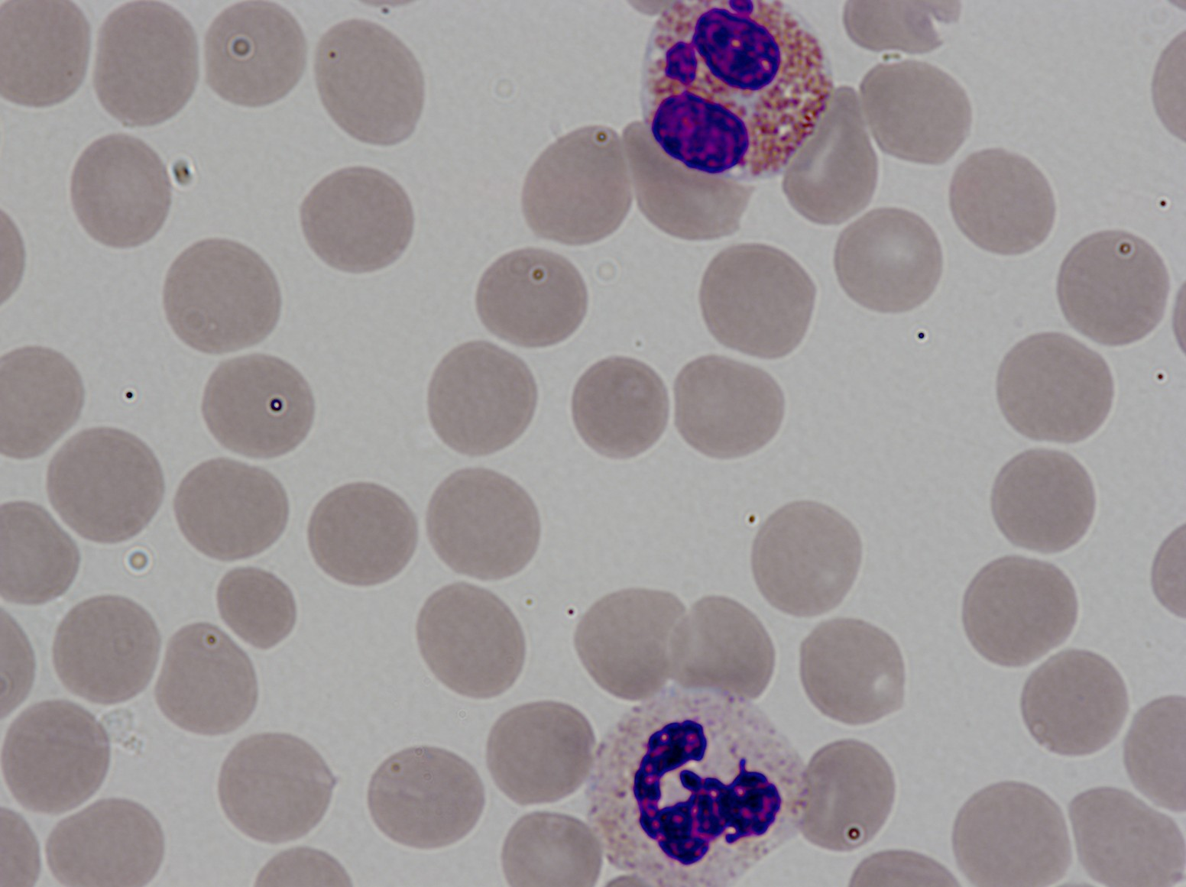
eozinofil

Slide 13
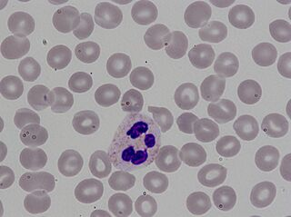
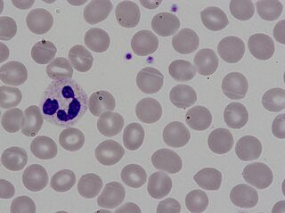
neutrofil

Slide 14
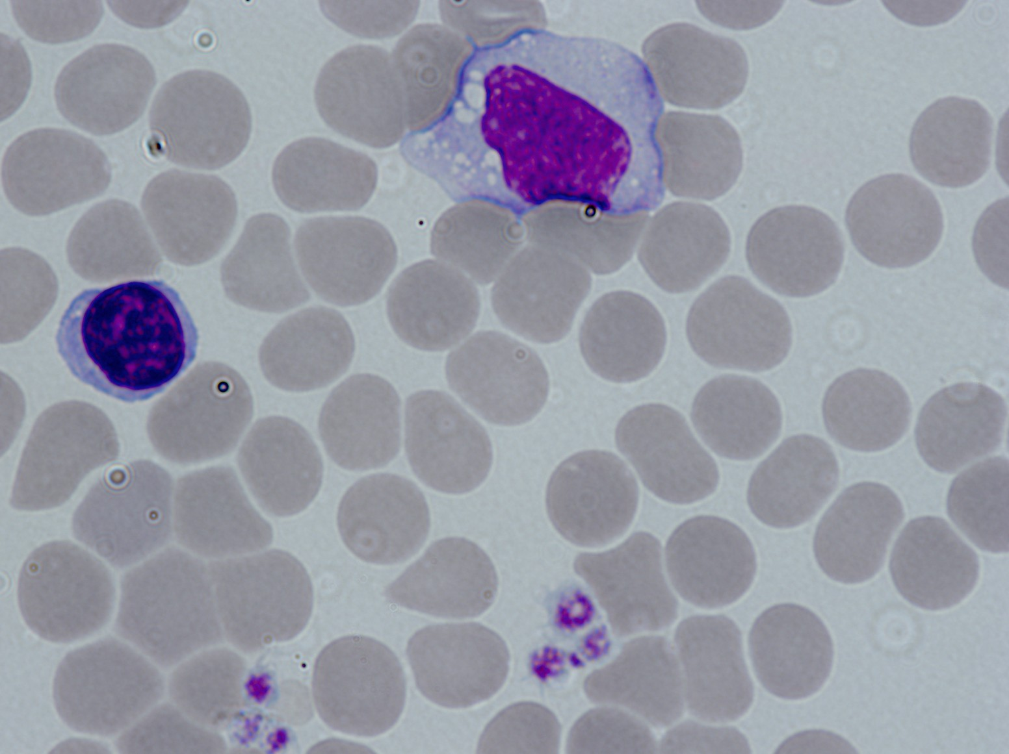
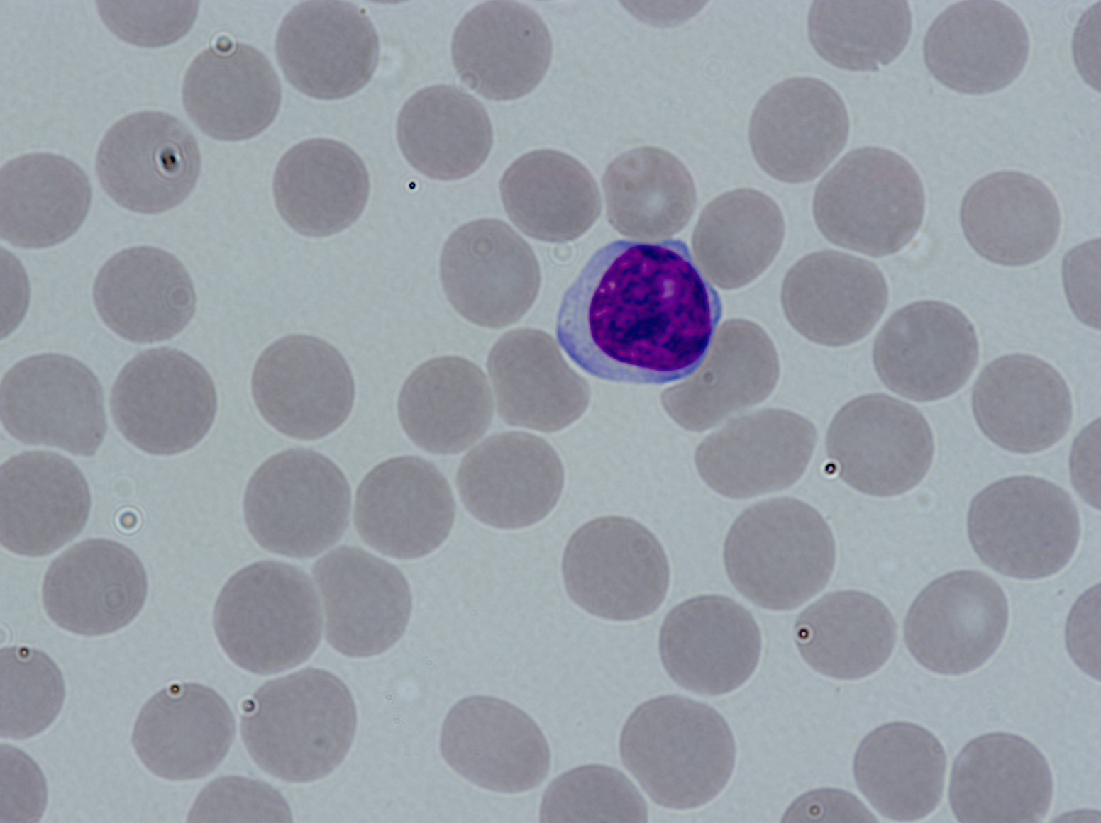
Lymfocyt a monocyt

Slide 15
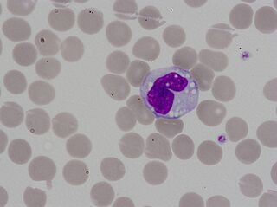
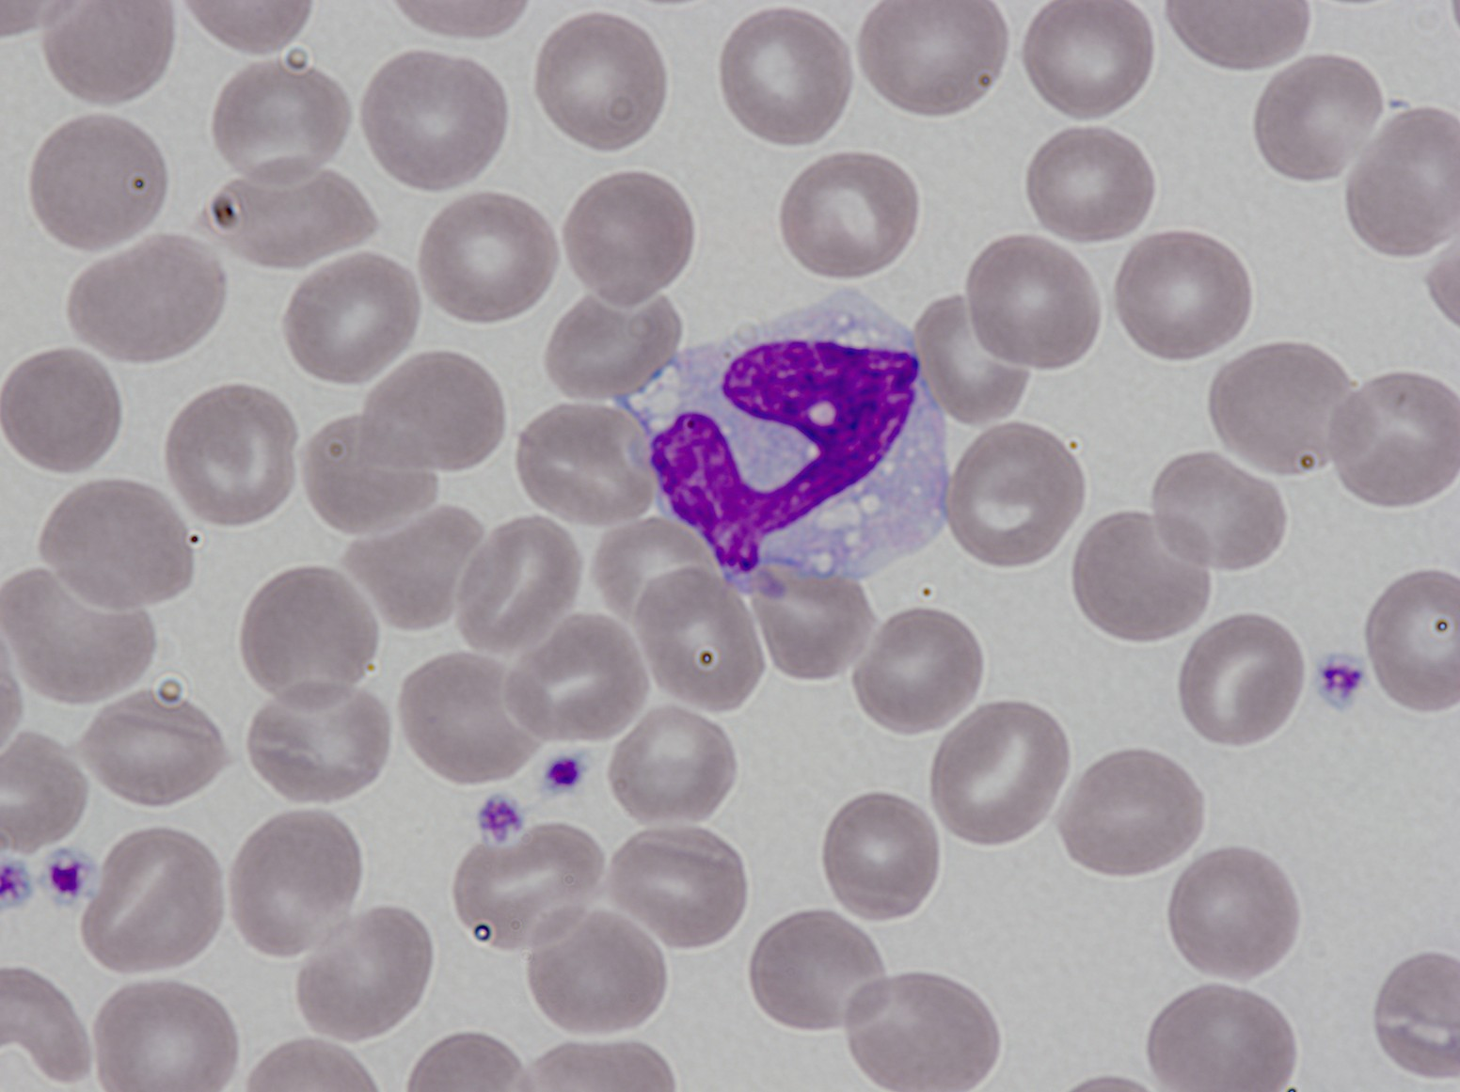
monocyt

Slide 16
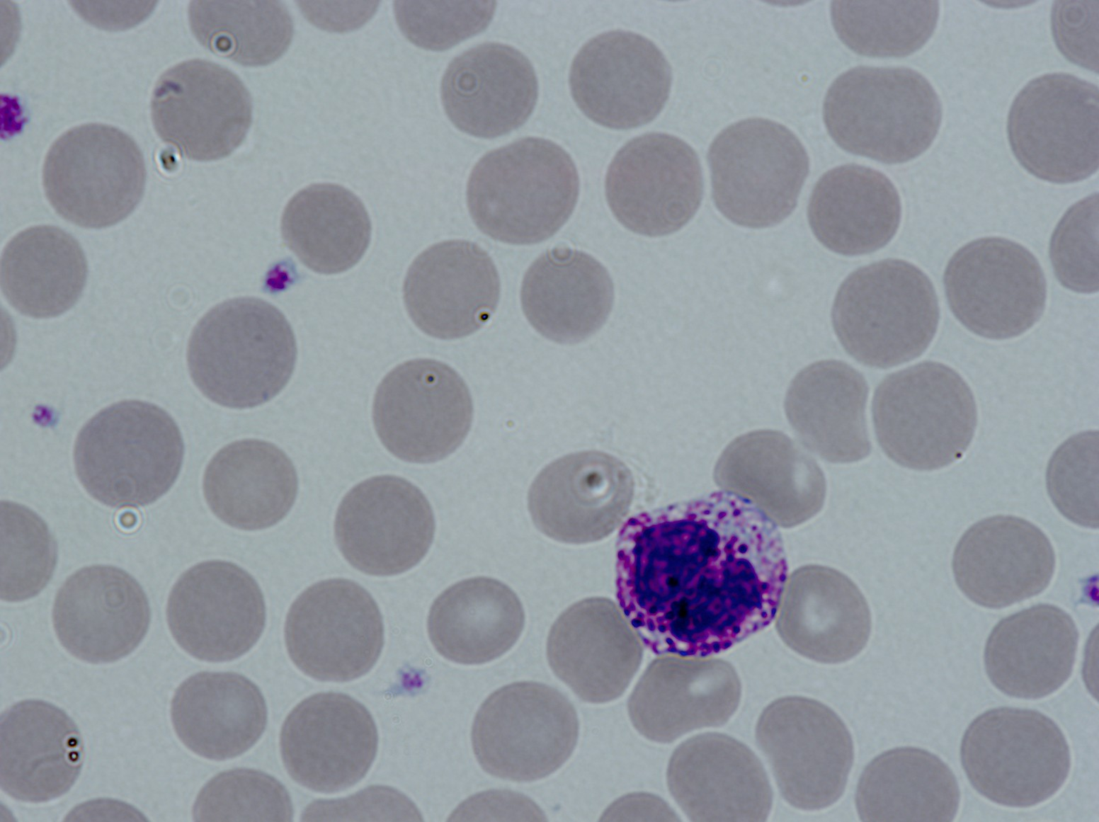
bazofil

Slide 17
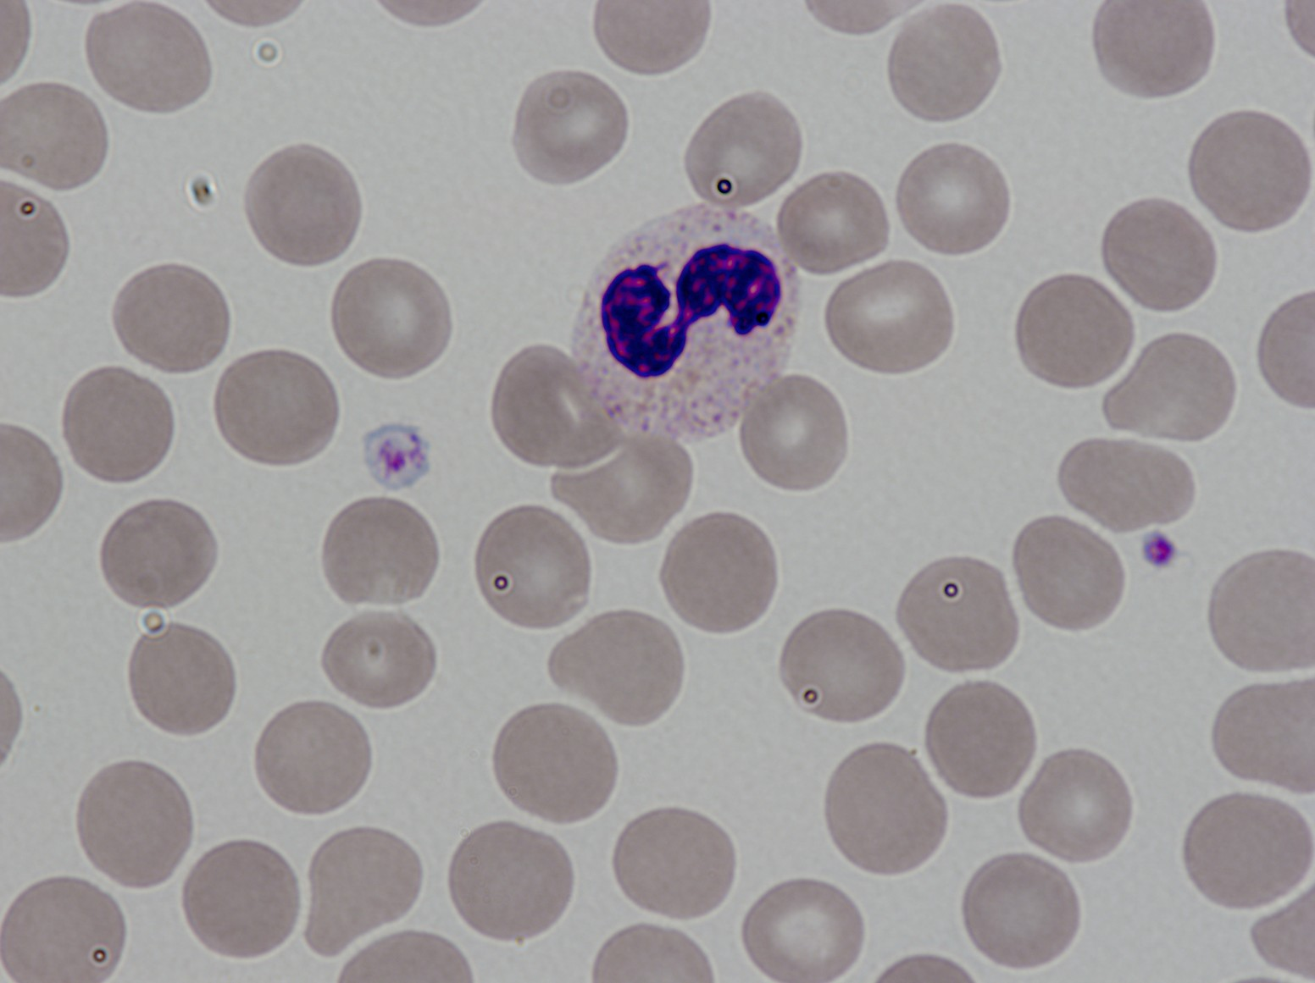
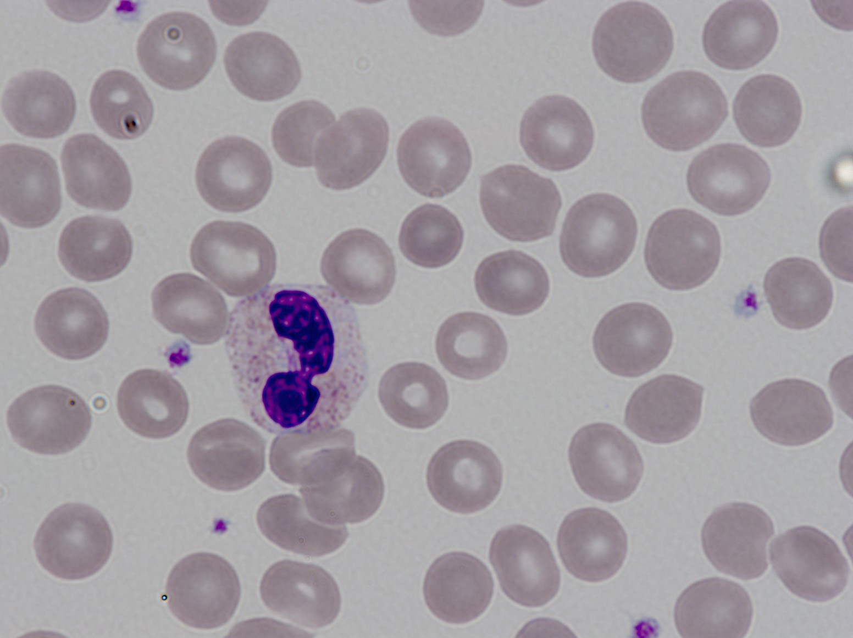
Tyčka (nezralý neutrofil)

